Slide 1



Copilot para Microsoft 365
Oportunidades para parceiros

Slide 2
Serviços por pacote para Copilot para Microsoft 365
Impulsionar a inovação e a transformação dos negócios para clientes em todo o mundo com as ofertas do Copilot para Microsoft 365. Aproveitar os milhões de clientes da Microsoft e levar a IA generativa para o pacote de produtividade que as pessoas já conhecem e confiam, preparando clientes para o sucesso com suporte pré-venda e pós-venda, juntamente da melhor proteção e educação. Levar a inovação a um novo nível e ampliar os recursos do Copilot com o poder dos plugins e do Microsoft Graph.
IA + para Copilot para Microsoft 365 Advisory
Copilot para preparação do Microsoft 365
Copilot para execução
do Microsoft 365
Adoção e gestão
de mudanças
Copilot para extensibilidade
do Microsoft 365
Liderar conversas de transformação de negócios com o Copilot
Fornecer orientação para
o uso responsável de IA
Identificar personas e cenários que entregariam mais valor se reimaginados com IA
Avaliar o licenciamento
e a prontidão técnica
Avaliar a proteção e a governança de dados
do cliente
Mostrar os benefícios
do Copilot
Identificar cenários de
alto valor
Fechar as lacunas de prontidão
Desenvolver um caso de negócio
Planejar o sucesso do cliente com equipes da conta da Microsoft
Avaliar o uso do locatário do Microsoft 365 e configurar
a segurança e a conformidade
Piloto de lançamento
Impulsionar programas de gerenciamento de alterações
Estabelecer canais de comunicação com os funcionários
Medir o impacto nos negócios
Realizar treinamentos para funcionários
Suporte e otimização contínuos
Conduzir avaliações de aplicativos de linha de negócios
Ampliar o valor com plug-ins
e conexões do Copilot
Conectar dados ao Microsoft Graph e ao Dataverse
Entregar serviços de integração, personalização e configuração
Recursos de desenvolvimento de práticas de parceiros https://aka.ms/AIFutureOfWorkPartner

Slide 3
liderar a transformação da IA é nossa
A oportunidade para
190 milhões
de seats endereçáveis

Slide 4
Clientes-alvo
Perfil do cliente | Clientes do Programa de Acesso Antecipado (EAP) | Clientes do Microsoft 365 E3/E5 | Clientes locais
Necessidades de clientes | Expandir seats do Microsoft 365 Identificar cenários de alto valor e começar a planejar o lançamento piloto | Novo para Copilot para Microsoft 365 Como adotar IA generativa com rapidez | Ausente nas licenças do Microsoft 365 E3/E5 Caso queira mover para uma suíte Enterprise e passar o SharePoint, OneDrive etc. para a nuvem
Estratégia de vendas | Conduzir sessões de previsão, avaliações de prontidão e arte de possíveis workshops Configurar o Copilot para Microsoft 365 para cenários de alto impacto Suporte à implantação do piloto Impulsionar a adoção em toda a organização e configurar uma comunidade campeã para 2 a 3 cenários Continuar a melhorar, treinar e apoiar | Liderar com a proposta de valor do Copilot para Microsoft 365 Incorporar a IA generativa aos aplicativos de produtividade que clientes usam todos os dias para liberar criatividade, desbloquear produtividade e aprimorar habilidades Impulsionar a adoção do Microsoft 365 (o Copilot usa informações disponíveis para os usuários no MS Graph para recuperar dados corporativos) Aproveitar os recursos de implantação e adoção | Liderar com produtividade segura e com o Copilot para Microsoft 365 O Copilot herda as políticas de segurança, conformidade e privacidade do cliente configuradas no Microsoft 365 Configurar uma base sólida da Confiança Zero, simplificar a gestão de pontos de extremidade e elevar a produtividade O Microsoft 365 é fundamental para estar preparado para a IA Aproveitar as ofertas e promoções do Microsoft 365 ME3

Slide 5
Oportunidade de negócios com Copilot para Microsoft 365 para Partners

Slide 6

Ajude as PMEs em sua jornada de IA a cada passo do caminho
Desbloquear Copilot para Microsoft 365
Produtividade crítica
Impulsione o gerenciamento de mudanças e o treinamento de usuários em IA
Copilot users na Microsoft 365 Business Standard/ Business Premium
Oportunidade
Aumente as vendas para Business Premium e ofereça serviços gerenciados
Solução Microsoft Cloud
Ofereça às PMEs Business Premium que estejam prontas para IA
Usuários de soluções on-premise ou concorrentes
Notes:
And unlock the Copilot for Microsoft 365 opportunity for SMBs when it becomes available.

Slide 7

Copilot oferece oportunidades adicionais de receita e lucratividade
Telefone do Teams
Implantando o Microsoft Copilot para M365
Copilot para serviços de implantação do M365
Sala de reuniões de Teams
Implantando o Microsoft Copilot
Endpoint MDR/SOC
NIST/CIS - Padronização de
Estruturas de Segurança
Proteção de dados, restrição e rotulagem
A oportunidade de serviços de parceiros é de 2 a 3x do preço da licença Business Premium
Serviços Gerenciados Business Premium
Avaliação de Risco / Avaliação de Segurança
Guardar dados no OneDrive
Serviços de integração (e-mail, endpoint, identidade, acesso remoto, etc.)
Inscreva-se em serviços de IA
Implementação de produtividade
Fundamentos do M365
Gerenciamento do ciclo de vida do dispositivo
Apoio
Avaliação de prontidão de IA
Serviços Standard
Da Microsoft 365
Business Premium
Copilot para M365
Notes:
Desde el punto de vista de la rentabilidad de los socios, Business Premium también abre la puerta a la prestación de servicios gestionados a los clientes.
Hemos descubierto que los clientes están dispuestos a pagar por algo más que el coste de la licencia y, de hecho, los clientes de las pymes buscan socios que les ayuden con su experiencia en seguridad. Cuando un socio ofrece una solución integral que incluye seguridad, los clientes están dispuestos a pagar hasta 116 dólares por usuario al mes.

Slide 8
Exemplo de serviços gerenciados do Copilot para Microsoft 365
Implantando o Microsoft Copilot para M365
Usando a lista de verificação de implantação do Copilot para implantar o Copilot para M365
Proteção de Dados & Rotulagem
Políticas de DLP, restrições do SharePoint, políticas de retenção de dados e classificação automática de dados
Estruturação de Dados
Serviços CSP
Implementação de produtividade
Fundamentos do M365
Use a avaliação de IA para avaliar a jornada do cliente de IA do copiloto
Implemente a produtividade principal com Business Standard e Business Premium e traga dados do cliente para OneDrive
Avaliação de prontidão de IA
Copilot para M365
Copiloto para licença M365
M365 Lighthouse Gestão Multi-Inquilino

Slide 9
Alcance PMEs novas e existentes que estão entusiasmadas com o AI Copilot para Microsoft 365
Clientes locais prontos para a migração para a nuvem
Clientes que desejam consolidar aplicativos e software em uma única solução
Clientes em Soluções para Concorrentes
Os parceiros poderão:
Microsoft Graph
Atraia novos clientes para a nuvem da Microsoft
Mensagens
Reuniões
Chats
Migração de servidor local
Compartilhamento
de arquivos
usuários
Calendário
Corrija compartilhamentos de arquivos herdados. Usar SharePoint/OneDrive para armazenar e compartilhar arquivos
Notes:
Su oportunidad como socio con clientes de pymes nuevos y existentes entusiasmados en la IA y en Copilot para Microsoft 365 incluye:
Migración de clientes locales a la nube de Microsoft, lo que incluye ayudar a los clientes a migrar servidores locales y recursos compartidos de archivos.
Ayudar a los clientes a consolidar aplicaciones y software en la nube y aprovechar SharePoint/OneDrive para el almacenamiento y el uso compartido de archivos, lo que conecta los datos de los inquilinos del cliente con Microsoft Graph.
Ganar clientes de soluciones de la competencia que están entusiasmados con la IA.

Slide 10

Preparar ambientes de clientes para uma melhor experiência do Copilot for Microsoft 365
  Revise as políticas de governança de dados, proteja os dados confidenciais da sua organização e evite o compartilhamento excessivo de conteúdo. Microsoft 365 permite:
  Implementar práticas recomendadas de gerenciamento de conteúdo para preparar os dados da sua organização para Copilot.
Mensagens
Reuniões
Chats
    Impor uma política de retenção/exclusão para interações do Copilot
    Políticas de prevenção de perda de dados para proteger dados confidenciais, gerados pelo Copilot e armazenados em locais M365.
    Excluir arquivos confidenciais que os usuários não têm permissão para exibir para Copilot processar para esses usuários
Compartilhamento
de arquivos
usuários
Calendário
Valor de Business Premium
Índice semântico
Microsoft Graph
Notes:
Copilot hereda las directivas de seguridad, cumplimiento y privacidad de Microsoft 365 existentes de su organización. Los datos están aislados y protegidos lógicamente dentro del tenant de Microsoft 365 y siempre está bajo su control. Por lo tanto, por diseño, Copilot para Microsoft 365 respeta los permisos específicos del usuario y de grupo para cualquier contenido o información que recupere, y solo genera respuestas basadas en la información a la que los usuarios tienen permiso explícito para acceder.
Ayude a las pymes a evaluar sus datos y directivas de seguridad para preparar los entornos de los clientes para una mejor experiencia de Copilot para Microsoft 365 y proteger los datos confidenciales de la organización.
Microsoft 365 le permite clasificar Teams para asegurarse de que las personas adecuadas estén en las conversaciones correctas.
En concreto, Business Premium incluye capacidades importantes, como políticas de prevención de pérdida de datos, para ayudar a los clientes a proteger los datos confidenciales, generados por Copilot y guardados en ubicaciones de M365, de la exfiltración
Hacer estas cosas ayudará a garantizar que el índice semántico de Copilot para Microsoft 365 razona sobre el conjunto de contexto empresarial y contenido que mostrará la información más relevante y procesable desde dentro de la organización al usuario final y evitará cosas como el uso compartido excesivo de contenido y la fuga accidental.

Slide 11

Mais oportunidades de parceiros para alcançar clientes novos e existentes com o Copilot
  Habilite as políticas do Intune para garantir que apenas dispositivos e navegadores seguros acessem ferramentas de IA
  Impulsione o gerenciamento de mudanças por meio de treinamento e treinamento do usuário final.
  Treine os usuários em IA generativa preparação imediata para tirar o máximo proveito do Copilot e Copilot para Microsoft 365
  Ofertas Microsoft 365 Business Premium para Copilot para M365
Notes:
Help SMBs get the most out of Copilot - Combine Copilot with Microsoft Edge to enable a more secure AI-powered web-browsing experience.
Enable Intune policies so only Edge can access company resources and AI tools
Drive change management through end-user awareness & readiness
Train users on Gen AI prompt readiness to get the most out of Copilot and Copilot for Microsoft 365

Slide 12
Avaliação da preparação
Quebra de seção – Opção 1

Slide 13

Copilot para preparação do Microsoft 365
Sim?
Liderar com o Copilot
Preencher a lacuna da
prontidão técnica
O Copilot utiliza informações disponíveis para os usuários
no MS Graph. Para recuperar dados corporativos, os usuários precisarão implantar e adotar o Microsoft 365 primeiro.
Implantar
Copilot
Cliente no
Microsoft 365
E3/ME5/
Biz Premium
Pronto para o Copilot
Habilite o Centro de Excelência Copilot
Aproveitar os recursos de implantação e adoção
Não?
Lidere com produtividade segura + Copilot
Implemente o
Microsoft 365 E3/BP
Uso da unidade e proposta do Copilot
O Microsoft 365 é fundamental para estar preparado para a IA. Embora o Copilot tenha uma licença diferente, os clientes precisarão ter a licença base do Microsoft 365 E3/E5.
Aproveitar as ofertas e promoções do Microsoft 365 E3
Notes:
Implantado na assinatura do Azure, protegido por você e vinculado aos conjuntos de dados e aplicativos.

Slide 14

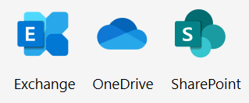

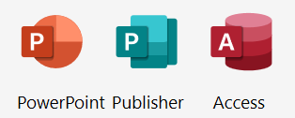





Tuss PYMES Prepara para IA
Máximo de 300 usuários
Microsoft 365 Business Standard
Microsoft 365 Business Premium
Serviços em Nuvem
Serviços em Nuvem
Aplicativos da Mesa
Aplicativos da Mesa
$12.50 por usuário/mês
Segurança avançada de ponta a ponta
Intune
Azure Information protection
Azure AD Premium
Windows Virtual Desktop
Microsoft Defender
$22 por usuário/mês
Microsoft 365 Business Standard, Business Premium, E3 y E5 son prerequisitos para Copilot para Microsoft 365.
Notes:
Get customers on to Microsoft 365 and onto the cloud by directing new customers to either Business Stand or Business Premium and upselling existing Business Standard users to Business Premium. For SMB customers with up to 300 licenses, Business Standard/Business Premium are prerequisites for Copilot for Microsoft 365 and enables customers to connect their data to the Microsoft Graph.

Slide 15


Controles de segurança e conformidade do Copilot for Microsoft 365
Controles de segurança essenciais
Controles de segurança abrangentes
Copilot +
M365 Business Standard
Copilot +
Microsoft 365 Business Premium
Autenticação multifator
com configurações de segurança padrão
Acesso baseado em dispositivo e Controles de segurança para recursos do M365
Conteúdo básico e pesquisa de palavras-chave
Para geração de dados por Copilot
Tudo incluído no M365 Business Standard, além de:
Acesso orientado por políticas com base em identidade, dispositivo, local e rede.
Restrinja o armazenamento de dados e arquivos corporativos para aplicativos aprovados.
Proteja dados confidenciais do M365 contra exfiltração e uso indevido (somente documentos e e-mails)
Descoberta eletrônica, retenção e retenção de litígio - Políticas
Nota: Nem todos os recursos/produtos são exibidos.

Slide 16

Prepare-se para o Copilot para Microsoft 365
Capacite os funcionários com ferramentas seguras e alimentadas por IA
Organizar dados comerciais confidenciais
Padronize no M365
Introdução ao Gen AI com Copilot
Migrar los datos a la nube
Optimiza tus prácticas de seguridad y gestión de datos
Valor imediato para o cliente
Microsoft Copilot com proteção de dados comerciais para usuários que estão conectados com Entra ID
Migrar/atualizar para a nuvem: aplicativos do Exchange Online, Teams, SharePoint Online, Microsoft 365
Proteja os dados corporativos contra ameaças externas com Identidade e EndPoint
Treine os usuários sobre o uso de IA em seu trabalho diário para alcançar um retorno mais rápido sobre o investimento
Crie e crie seu gráfico para uma experiência mais relevante com Copilot para Microsoft 365
Gerencie a retenção e a rotulagem de dados para um uso mais seguro da IA
Longo Prazo
Valor
Inocular sua base de clientes contra soluções concorrentes
Adoção de usuários e gerenciamento de mudanças
Oportunidade de Parceiro
Adquira novos clients
Serviços de migração de dados
Aumente suas vendas com
M365 Business Premium
Serviços Gerenciados de Segurança
Notes:
Potencie su negocio de proveedor de soluciones en la nube (CSP) preparando a sus clientes pymes para que aprovechen Copilot. A continuación, se muestran las acciones que se deben realizar en todos los escenarios de los clientes:
Impulse la gestión de cambios y la capacitación de los usuarios en IA con clientes de Entra ID con Microsoft Copilot al hacer que usen IA generativa ahora con Copilot.
Adquiera nuevos clientes (que actualmente están en las instalaciones o usan soluciones de la competencia) con Microsoft 365 Empresa Estándar / Empresa Premium para prepararse para la IA.
Actualice a los clientes existentes para que su M365 esté listo para Microsoft 365 Copilot: aquí es donde puede proporcionar servicios administrados para ayudar a las pymes a prepararse para la IA.
A aka.ms/CSPGetAI, descubrirá los programas e inversiones que estamos realizando en el año fiscal 24 para ayudar a impulsar su negocio, incluido el contenido de salida al mercado, los activos nuevos, el contenido de preparación y los programas de incentivos.

Slide 17
IA + Copilot Advisory
Quebra de seção – Opção 1

Slide 18
Preparando-se para a era da IA
Quais são as metas da organização para o uso da IA?
Quais são os pontos problemáticos da organização que a IA pode resolver?
Quais são os recursos atuais
da sua organização em termos de IA?
Sua organização
tem uma estratégia de dados em vigor?
Sua organização
tem a infraestrutura e os recursos necessários para apoiar iniciativas
de IA?

Slide 19
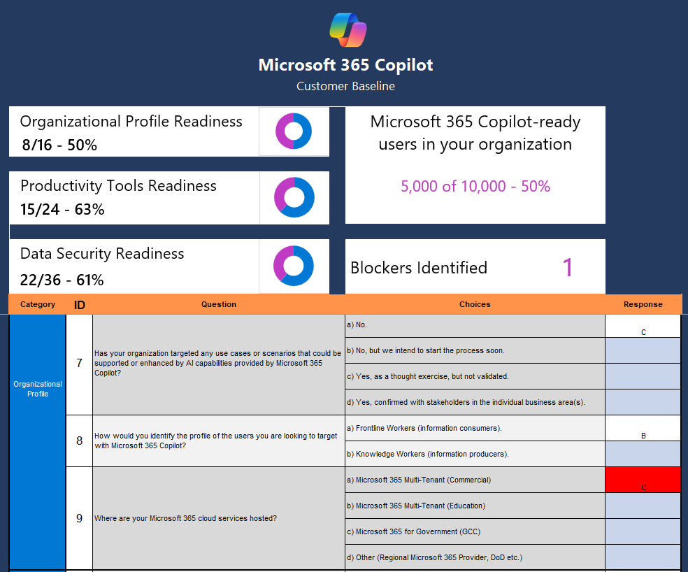
Copilot para avaliação de otimização do Microsoft 365
Uma ferramenta baseada em Excel que pode ser usada pela Microsoft em campo e parceiros para executar um contrato consultivo para determinar a prontidão de um cliente para implantar o Copilot e as etapas necessárias para otimizar a experiência
O questionário abrange 4 categorias: Prontidão do usuário, prontidão organizacional, prontidão da ferramenta de produtividade e prontidão para segurança de dados
Usuários que estão prontos para o Copilot com base em critérios principais - provenientes do painel de impacto de IA do M365
Resumo dos bloqueadores críticos e prontidão do cliente em cada categoria. As lacunas de prontidão representam oportunidades para uma maior otimização da experiência do Copilot
Fornece orientação para as etapas a serem tomadas para lidar com bloqueadores e otimizar
As opções para resolver lacunas na preparação para segurança de dados incluem:
Identificar e resolver problemas de compartilhamento excessivo com o Gerenciamento Avançado do SharePoint
Iniciar a avaliação de conformidade de segurança para demonstrar os recursos de classificação de dados e gerenciamento de permissões do Microsoft Purview
Conduzir o envolvimento de segurança de dados

Slide 20




Principais responsabilidades da governança de contêineres e conteúdo
Capacitar funcionários
Identificar
conteúdo de valor
Proteger os ativos
Garantir a prestação de contas
Suporte à criação de autoatendimento
Usar o gerenciamento
do ciclo de vida
Exigir classificação
para contêineres
Fazer varredura com prevenção de perda
de dados (DLP)
Limite de alcance
Aplicar política
Usar acesso condicional
Usar Gerenciamento de direitos de informação (IRM)
Gerenciar a propriedade do grupo/site
Revisar associação externa
Usar serviços de TI

Slide 21
Implantação do Copilot
Notes:
1) Utilizar os materiais de preparação
2) Descobrir os cenários de alto valor e construir um ROI para clientes
3) Fortalecer a organização para a melhor experiência
a. Modernizar ambiente
b. Proteger seus dados

Slide 22
Unificar um ecossistema de TI complexo
e desconectado em uma única base segura
Dispositivos
Sistema operacional
Segurança
Gerenciamento
Colaboração
que atende a requisitos de trabalho específicos
que é seguro, fácil de gerenciar, atualizar e usar
que se protege de ataques cibernéticos
em várias plataformas
que é construído para um patrimônio de dispositivos heterogêneo, incluindo dispositivos pessoais
que conecta todos os funcionários em todos os dispositivos

Slide 23
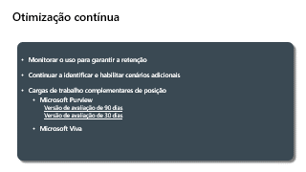
Otimização contínua
Monitorar o uso para garantir a retenção
Continuar a identificar e habilitar cenários adicionais
Cargas de trabalho complementares de posição
  Microsoft Purview
    Versão de avaliação de 90 dias
    Versão de avaliação de 30 dias
  Microsoft Viva

Slide 24
Adoção e gestão de mudanças

Slide 25
Prontidão e planejamento de adoção
Utilizar materiais de preparação e pessoal da Microsoft e do nosso ecossistema de parceiros para desenvolver competências e concluir a implementação do Copilot. Construir para sustentabilidade
a longo prazo e crescimento do uso de serviços.
Implementação do Copilot
Equipe de adoção
Prontidão técnica completa
Implementar programa
de adoção
Partes interessadas executivas
e de negócios
Equipe técnica de TI
Especialistas em adoção, equipe de experiência do usuário
Suporte da Microsoft e de parceiros
Governança e estratégia de arquitetura da informação
Ações de prontidão do locatário
Implantação de licença e integração
de usuários
Revisões contínuas da saúde do serviço
Planejamento de comunicação com usuários finais e executivos
Integração do programa de adoção
e adoção antecipada
Envolvimento contínuo da comunidade e do usuário final
Feedback e compartilhamento de histórias de sucesso

Slide 26
Segredos para o sucesso do parceiro
Os resultados da pesquisa abaixo apoiam a abordagem sugerida para a construção do plano de adoção
Principais atividades relatadas para impulsionar a adoção bem-sucedida de produtos.*
1
Definir uma visão e identificar como o produto-alvo será usado
% de entrevistados que avaliaram
a atividade como tendo importância acima da média
Obtenha suporte proativo de funções-chave para acelerar o uso do Copilot, incluindo liderança sênior, jurídico, ITDM e BDMs importantes
2
Habilitar Campeões e fornecer treinamento prático sob demanda relevante para os negócios e para usuários finais
3
Aumento da conscientização através de evento
de lançamento e planejamento de comunicação omnicanal
4
*Resultados de uma pesquisa relacionada da Microsoft

Slide 27
Crie uma estratégia de experiência do usuário
Uma estratégia de experiência do usuário permitirá que você quantifique o valor recebido com a adoção do Copilot para Microsoft 365.
1
Identificar personas de usuário alvo
3
Definir pontos de contato de engajamento
5
Medidas de sucesso e casos de uso
2
Quantificar pontos problemáticos e potenciais ganhos de produtividade
4
Métodos de feedback do usuário e resolução de problemas
Impulsionar a adoção é um processo contínuo de engajamento de usuários e partes interessadas.
Sua equipe de capacitação em tecnologia é fundamental para o sucesso do projeto e de funcionários com os investimentos em tecnologia. Sua estratégia de experiência do usuário oferece a eles uma visão e um roteiro para o sucesso.

Slide 28
Extensibilidade do Copilot
Quebra de seção – Opção 1

Slide 29



Tipos de plug-in
Usar integrações existentes ou criar novas integrações para ampliar as habilidades baseadas em IA da organização.
Teams
Extensões de mensagens
As extensões de mensagem permitem que os usuários interajam com um serviço Web por meio de botões e formulários nos clientes de aplicativos Microsoft Teams, Outlook
e Microsoft 365.
Power Platform
Conectores
Um proxy ou um wrapper em torno de uma API que permite que os usuários aproveitem um conjunto de ações e gatilhos pré-criados para criar aplicativos e fluxos de trabalho.
Open AI
Plug-ins
Os plugins de IA abertos conectam o ChatGPT a APIs, permitindo que ele execute ações como navegar e interagir com sites e jogos.
Investimentos existentes
Novo

Slide 30
Copilot para valor de extensibilidade do Microsoft 365
Confiança
O Copilot para extensibilidade de Microsoft 365 permite que você expanda
a produtividade, a capacidade e a criatividade alimentadas por IA da organização.
Copilot para extensibilidade do Microsoft 365
Estender
habilidades dos usuários.
Conectar o Copilot aos aplicativos com os quais você trabalha plug-ins
para agilizar as tarefas
e atividades diárias.
Expandir
Conhecimento organizacional.
Colocar o Copilot no conteúdo e nos dados
da organização para criar insights e conexões ainda mais profundos.
Preservar
confiança.
O Copilot opera dentro
dos limites de segurança
e conformidade da organização e adere aos padrões de IA responsáveis da Microsoft.
(Plug-ins)
Habilidades dos usuários
Copilot para Microsoft 365
(Habilidades do aplicativo)
(Graph)
(Conectores do Graph)
Conhecimento organizacional
(Índice de semântica)
Notes:
Inclinar-se para o valor no eixo X.

Slide 31
Ampliar as habilidades de usuários
Os plug-ins permitem que os usuários interajam diretamente com os serviços de aplicativos e aplicativos de terceiros no Copilot.
Plug-ins
Pesquisa e recuperação de palavras-chave
Executar ações em nome do usuário
Sumarização e ideação via semântica e semelhanças em torno do conteúdo indexado
Ranking e relevância do conteúdo
Limites de segurança, governança e conformidade.
Barreiras de IA responsáveis
Disponível no Microsoft 365 | Copilot para Microsoft 365, Equipas, Outlook, Office
Copilot para extensibilidade do Microsoft 365
(Plug-ins)
Habilidades dos usuários
Copilot para Microsoft 365
(Habilidades do aplicativo)
(Graph)
(Conectores do Graph)
Conhecimento organizacional
(Índice de semântica)

Slide 32
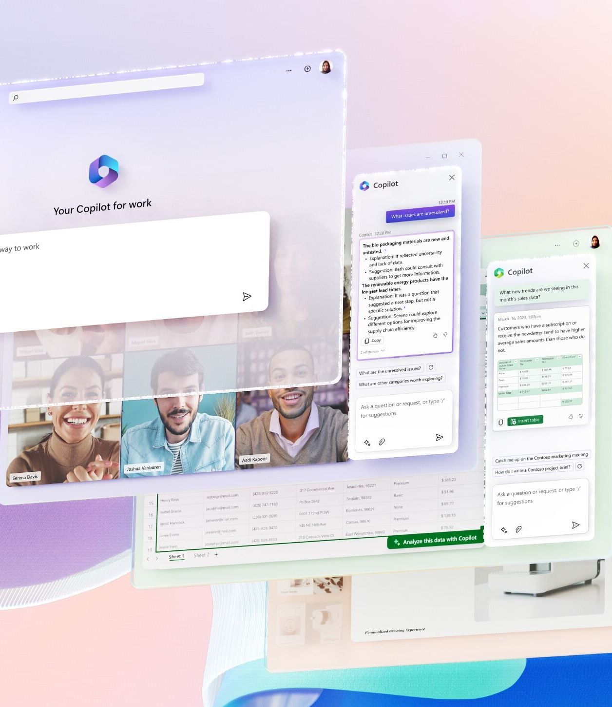
Recursos
https://aka.ms/AIFutureOfWorkPartner

